Slide 1
§6 万有引力与航天
6.1 Kepler’s Laws of Planetary Motion

Slide 2
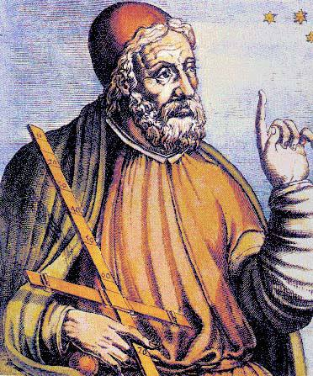
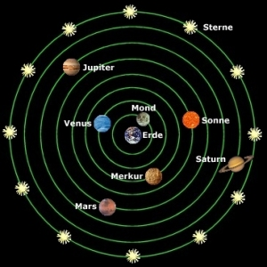
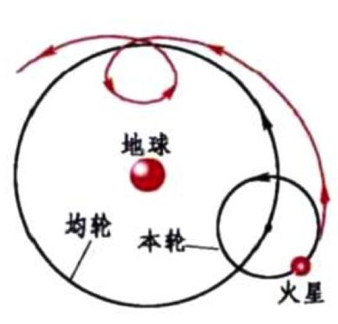
地心说 (Geocentric Model)
Ptolemy
火星逆行

Slide 3
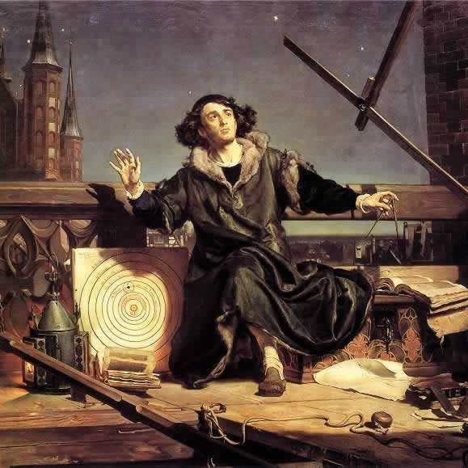
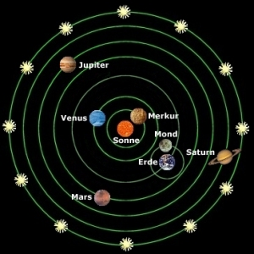
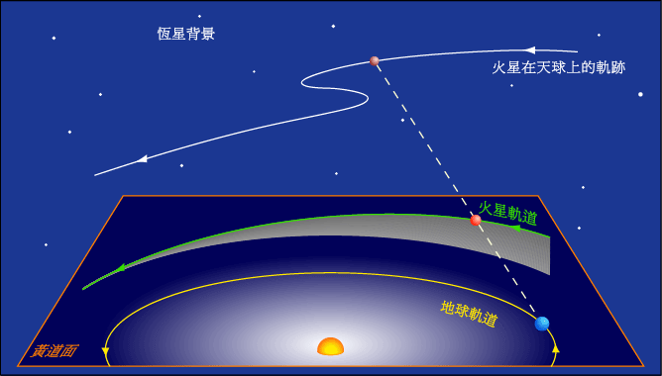
日心说 (Heliocentric Model)
Copernicus

Slide 4
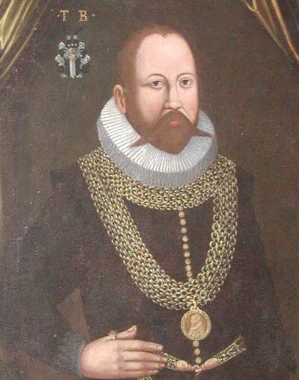
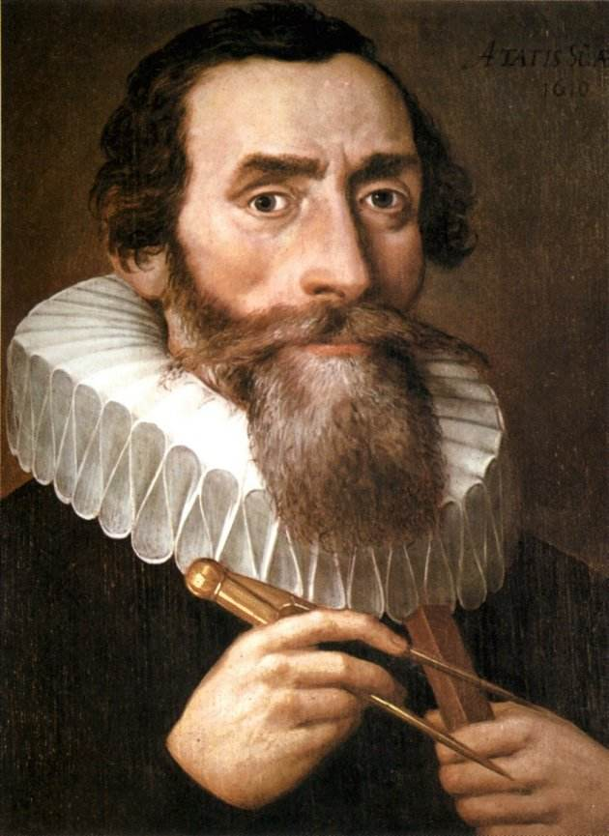
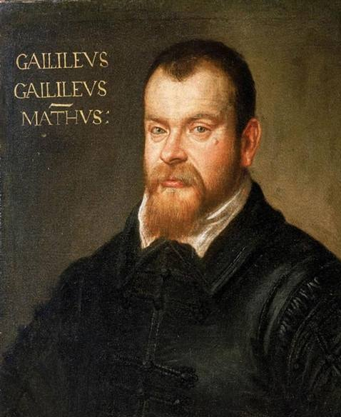
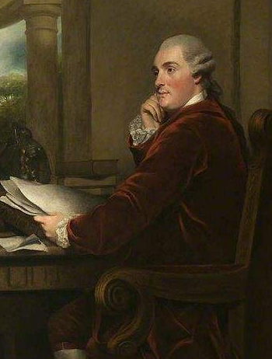
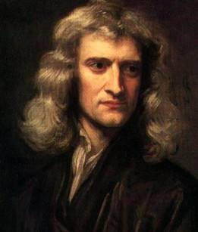
Tycho
Kepler
Galileo
Newton
Cavendish

Slide 5
***
开普勒第一定律
（轨道定律）
Planet
P
行星运动轨道：
Ellipse（椭圆）
Sun
F₁
F₂
太阳处于一个焦点
a
F₁ & F₂：焦点
a：半长轴
PF₁ + PF₂ = 2a

Slide 6
***
开普勒第二定律
（面积定律）
1
相等时间，
面积相等
4
△t
△t
Sun
行星运动速度：
3
近大远小
2

Slide 7
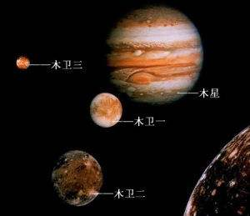
***
开普勒第三定律
（周期定律）
环绕天体
P
Sun
k ~ 太阳质量
a
k ~ 中心天体
中心天体
Kepler’s Laws of Planetary Motion: 经验定律

Slide 8
近似处理
轨道定律
圆轨道，太阳处于圆心
r
面积定律
相等时间，面积相等
Sun
匀速圆周运动
周期定律

Slide 9
例1、关于行星围绕太阳的运动，下列说法中正确的是（ ）
A. 对于某一个行星，它距离太阳越近，运动速度越慢
B. 对于某一个行星，它距离太阳越近，运动速度越快
C. 距离太阳越远的行星，运动周期越长
D. 距离太阳越远的行星，运动周期越短
BC
例2、哈雷彗星绕太阳转动的半长轴是地球绕太阳公转半径的18倍。哈雷彗星最近一次出现的时间是1986年，试根据开普勒第三定律估算，它下次飞近地球将在哪一年？
T₁ ≈ 76年
2062年

Slide 10
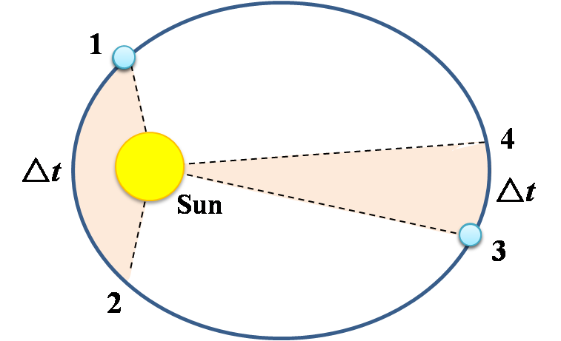
§6 万有引力与航天
§6.1 Kepler’s Laws of Planetary Motion
开普勒第一定律
（轨道定律）
行星运动轨道：
Ellipse（椭圆）
环绕天体
太阳处于一个焦点
开普勒第二定律
（面积定律）
相等时间，
面积相等
行星运动速度：
近大远小
中心天体
开普勒第三定律
（周期定律）
k ~ 太阳质量
k ~ 中心天体

